Slide 1

Aarón Andal, Nicolás García, Daney Alvarado Crédito de Síntesis 2014

Slide 2
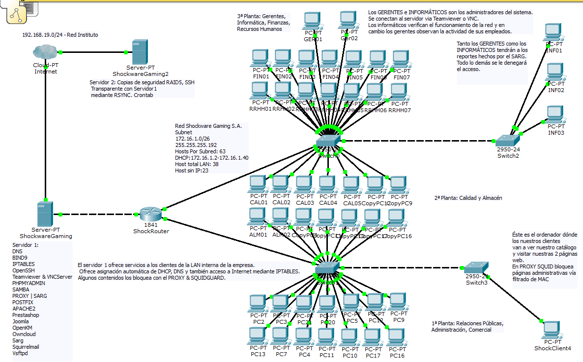
dhcp

Slide 3
















Servidor 1

Slide 4


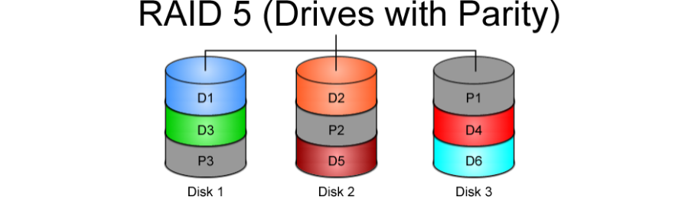


Servidor 2

